Slide 1
Ожидаемые изменения в регулировании сферы управления многоквартирными домами
Онлайн конференция
Союза городов Центра и Северо-Запада России
9 октября 2025 г.
Ирина Валентиновна Генцлер,
Директор Направления «Городское хозяйство»,
Фонда «Институт экономики города»
г. Москва

Slide 2
Управление управляющей организацией – преобладающий способ управления МКД
61,15% МКД (81% площади многоквартирного жилищного фонда) управляются управляющими организациями
Распределение по способам управления, %
МКД
площадь МКД
Ситуация с управлением МКД управляющими организациями характеризует всю систему управления МКД

Slide 3
Предложения по трансформации рынка управления МКД (2024)
Комитет Государственной думы по строительству и ЖКХ:
Сценарий 1 (консервативный) - Лицензирование предпринимательской деятельности по управлению МКД с ужесточением требований к УК и контроля
Сценарий 2 (прогрессивный) – Обязательное саморегулирование деятельности в сфере управления МКД (вместо лицензирования)
Сценарий 3 (альтернативный) – Передача всех МКД в субъекте РФ в управление региональному государственному оператору
Доклад «О регулировании деятельности по управлению жилищным фондом и усилению контроля за управляющими организациями посредством ужесточения лицензионных требований к ним либо перехода на обязательное саморегулирование деятельности лиц, осуществляющих управление жилищным фондом»
Регионы поддержали сценарий 1 + создание государственных гарантирующих управляющих организаций
Частный бизнес по управлению МКД - за сценарий 2
Экспертное сообщество – сценарий 4 (комбинированный):
- лицензирование (совершенствование) + добровольное саморегулирование (разработка стандартов управления и следование им на практике)
- участие представителей добровольных объединений управляющих организаций в досудебном разрешении споров с членами таких объединений – вместе с ГЖИ
- отработка иных механизмов саморегулирования
- переход в дальнейшем на обязательное саморегулирование

Slide 4
Концепция совершенствования управления жилищным фондом разработана Фондом развития территорий (2025)
ФОИВ
Разрабатывают и
утверждают:
Единые стандарты содержания МКД
Правила установления платы
Сметные нормы
Механизмы защиты инвестиций и др.
Определяют перечень услуг, работ, обеспечивающих безопасность проживания для МКД с высоким уровнем износа
…
РОИВ / ОМС
Уполномоченное лицо РОИВ осуществляет сбор и направление в ФОИВ расценок по управлению, содержанию
Уполномоченное лицо (РОИВ/ОМС) согласовывает Комплексный план эксплуатации МКД
ОМС формирует min размер платы, исходя из сметных норм и расценок
ОМС утверждает Комплексный план эксплуатации МКД с min размером платы при отказе собственников от их утверждения на общем собрании
Управляющая организация
Организует техническое обследование МКД совместно с представителем собственников
Составляет Комплексный план эксплуатации МКД и размещает его в ГИС ЖКХ, ежегодно актуализирует
Согласовывает Комплексный план эксплуатации МКД с уполномоченным органом (дорабатывает)
Рассчитывает размер платы
Выносит Комплексный план и размер платы на общее собрание
Собственники
Представитель собственников может участвовать в обследовании МКД
Принимают решение об утверждении Комплексного плана эксплуатации МКД, о размере платы на ОСС
Собственники помещений в МКД
не могут утвердить Комплексный план эксплуатации МКД с размером платы за содержание жилого помещения ниже min установленного размера платы
Размер платы за содержание жилого помещения формируется для выполнения Комплексного плана эксплуатации МКД с использованием утвержденной методики, сметных норм и расценок

Slide 5
Жилищный контроль и надзор
План деятельности Комитета Государственной Думы по строительству и ЖКХ:
Реформа контрольно-надзорной деятельности органов государственного жилищного надзора:
Оптимизация полномочий органов государственного жилищного надзора (ГЖИ):
  Передача «технических» функций (ведение реестров, проверка уставов ТСЖ, протоколов ОСС, проверка начислений платы) муниципалитетам или региональным Министерствам ЖКХ (на усмотрение региона)
  Наделить ГЖИ исключительным полномочием по контролю за техническим состоянием жилищного фонда
Совершенствование контрольно-надзорной деятельности ГЖИ:
  Установление порядка и сроков контрольных мероприятий (документарных, выездных проверок, профилактических мероприятий)
  Синхронизация государственного жилищного надзора и лицензионного контроля в единый механизм (сейчас это разные понятия и разные штрафы для УО и ТСЖ)
  Единая информационная система для учета проверок (вместо 8 существующих)
  Обязательное досудебное обращение к УО/ТСЖ перед направлением жалобы в ГЖИ (снижение нагрузки на надзорные органы)
Совет по вопросам жилищного строительства и ЖКХ при Совете Федерации:
Рекомендовать Правительству исключить дублирование обязательных требований, контролируемых различными видами контроля (надзора) путем разграничения (конкретизации) обязательных требований между видами контроля (надзора) либо отнесения обязательных требований к одному виду контроля (надзора) (передать полномочия муниципального контроля органам государственного жилищного надзора)

Slide 6
«Внедрение единых стандартов деятельности по управлению многоквартирными домами и их обслуживанию» - мероприятие Стратегии развития строительной отрасли и жилищно-коммунального хозяйства Российской Федерации на период до 2030 года с прогнозом до 2035 года
Минстроем России разработан проект федерального закона «О внесении изменения в статью 12 Жилищного кодекса Российской Федерации»:
к перечню полномочий федеральных органов государственной власти в области жилищных отношений добавляется «определение стандартов деятельности по управлению многоквартирными домами».
федеральный закон вступает в силу с 1 января 2028 года
Из пояснительной записки к законопроекту:
Стандарты, утвержденные Правительством РФ будут обязательными
Стандарты будут дифференцированными по типам МКД
Каждый Стандарт будет определять перечень работ и услуг, необходимых для надлежащего содержания общего имущества в МКД в соответствии с типом МКД и выбранным уровнем обслуживания такого МКД
Стандартами также будет устанавливаться порядок определения минимального размера платы за содержание жилого помещения, обеспечивающего надлежащее качество работ и услуг по содержанию общего имущества в МКД в соответствии с реализуемым Стандартом
Утратят силу:
1) Правила содержания общего имущества в МКД (ПП РФ № 491)
2) Минимальный перечень услуг и работ, необходимых для обеспечения надлежащего содержания общего имущества в МКД (ПП РФ № 290)
3) Правила осуществления деятельности по управлению многоквартирными домами (ПП РФ № 416)
4) Правила и нормы технической эксплуатации жилищного фонда (приказ Госстроя РФ от 27.09.2003 № 170)
Первый «стандарт» - единая форма годового отчета УО/ТСЖ

Slide 7




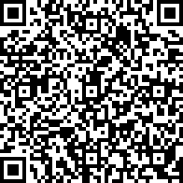

Фонд «Институт экономики города» разработал
«Стандарт услуг
управления многоквартирным
домом: для собственников
и управляющих»
Предложено определение термина «управление многоквартирным домом»
Классификация стандарта охватывает 66 услуг,
из которых 33 услуги – обязательные для способа управления «управляющая организация»
Для каждой услуги приведена
справочную информация со ссылками на НПА

Slide 8




«Стандарт содержания многоквартирного дома: для собственников жилья и управляющих»
Фонд «Институт экономики города» разработал
Стандарт разработан в рамках проекта, реализуемого с использованием гранта Президента Российской Федерации, предоставленного ИЭГ Фондом президентских грантов в 2024 году
Работа по содержанию общего имущества в МКД = эксплуатационный контроль + техническое обслуживание (в соответствии с Градостроительным кодексом РФ)
Классификация стандарта охватывает 53 работ
Стандарт каждой работы обобщает требования, содержащиеся в значительном числе нормативных документов

Slide 9
ОБЩИЙ ПОДХОД К СТАНДАРТАМ как «общий язык» для собственников и управляющих:
Стандарт должен служить «общим языком» для взаимодействия собственников помещений в МКД
и управляющей организации
Стандарт - детализированный «классификатор» услуг / работ
Услуги / работы подразделяются:
по направлениям
каждое направление делится на группы
каждая группа включает отдельные услуги /работы, которые должны (или могут быть)
предметом заказа со стороны собственников помещений в МКД
Для каждой услуги/работы определены:
Выполняемые действия (ЧТО делается, НО НЕ КАК делается)
ТРЕБОВАНИЯ (если они есть в нормативных документах или могут быть сформулированы)
РЕЗУЛЬТАТ, который должен быть достигнут и может быть проконтролирован
Направлениям, группам и отдельным услугам/работам присвоен трехзначный код
На конец октября – начало ноября планируется проведение вебинаров по разработанным стандартам

Slide 10
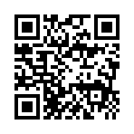
ИЭГ представляет свою страницу ВКонтакте
Для удобства наших подписчиков Фонд "Институт экономики города" зарегистрировал официальный аккаунт ВКонтакте
Вся актуальная информация: новости, исследования, анонсы и записи мероприятий будут размещены на странице
https://vk.com/urbaneconomics

Slide 11

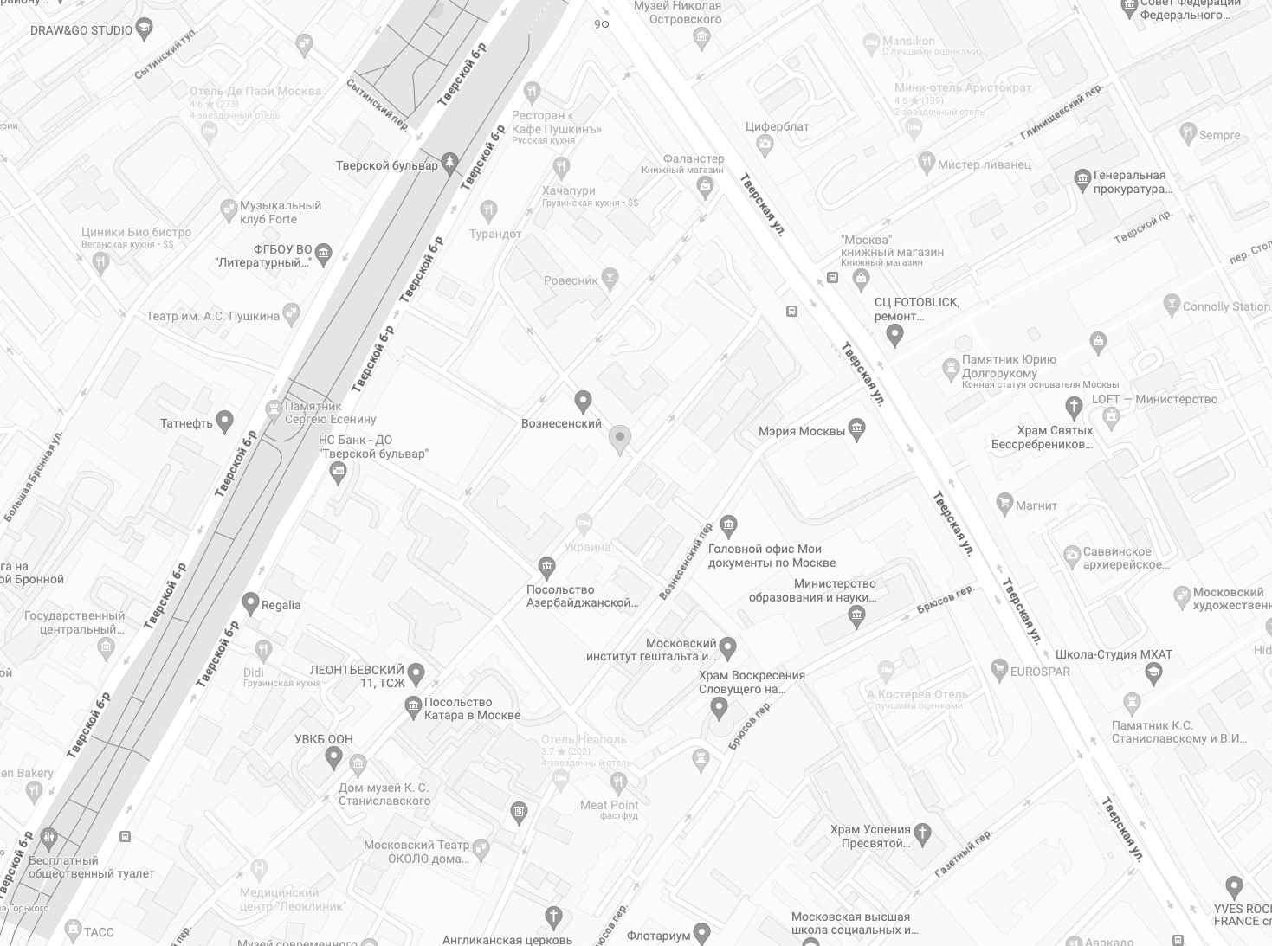

ФОНД «ИНСТИТУТ ЭКОНОМИКИ ГОРОДА»
125375, Москва, Леонтьевский пер., д. 21/1, стр. 1, офис 7
Tел.: +7 (495) 212 05 11, +7 (915) 083 09 20
E-mail: mailbox@urbaneconomics.ru
Web-site: www.urbaneconomics.ru

